Slide 1
차원
0차원 => .(점)만 존재 => 위치값만 존재하고, 모양이나 형태가 없는 모든 것 점의 위치가 매우 중요
Cf) 도트 : 가장 작은 픽셀 네모(형태가 있음)
1차원 => 선 => 두 점 사이의 무수히 많은 점들의 집합
패턴이나 기준된 흐름이 있음. 예) y = ax +b
변곡점 : 패턴이 바뀌는 곳 => 우리가 사는 3차원 세계에서 점이 중요한 이유 => 점을 통해 패턴이 바뀜을 알고, 그 위치를 통해 그 이유를 찾아낼 수 있다.

Slide 2
물리
실질적인 리얼 물리를 넣는 경우는 아직 없다.
AI가 건축학을 배워서 그에 입각한 건물을 만들게 될 수도 있다.
그러면 건물에 리얼 물리를 넣을 수 있게 만들 수 있을 것이다.
그러면 우리는 어떻게 하면 좋을 지에 대해 고민해야 한다.

Slide 3
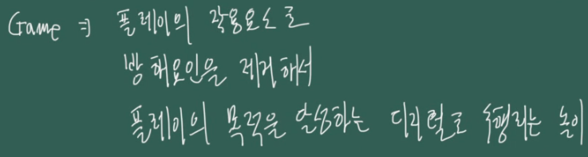
선정의 이유
게임의 가장 중요한 가치 : ‘재미’
재미 => 적절한 시련과 고난
고난에 실패하고, 다시 도전할 때 동기부여를 관리해야 한다.
보상 => 동기부여를 관리하는 수단 중 하나

Slide 4
보상
이야기(스토리)가 보상? => 이건 전문 작가들도 하기 어렵다.
이미지를 본 순간 모험하고 싶다. 저기서 살아보고 싶다는 생각이 들게 해야 한다. 어떤 모험을 하게 될 지에 대한 기대를 하게 만들어야 한다.
아바타의 내.외적인 성장
아바타 성장의 before와 after의 차이가 극명하면 재밌다.
예) 몬스터 헌터 – 보스 몬스터의 외형을 입다.
스토리텔링
어떤 유적지에 갔더니, 몬스터의 발자국이 매우 크다.
경쟁과 협동의 재미
사람들이 모여서 같은 목표를 가지고 플레이를 한다.

Slide 5
보상
4. 킬러 콘텐츠
공성전, 어려운 난이도의 레이드 등
구색 맞추기 x. 그 게임만의 콘텐츠
예) 포켓몬스터의 몬스터

Slide 6
플레이의 작용요소
조작 숙련도
‘손맛’의 재미
예) 닌텐도 큐브
콘텐츠의 이해도

Slide 7
방해요인
몬스터
퍼즐

Slide 8
학습
동기부여가 커야지, 재미와 고난의 차이가 커도, 그 게임을 계속 하게 되는 것

Slide 9
캐릭터
캐릭터가 매력적이어야 사람들은 계속 플레이한다.
배경이 익숙하기보다는 / 여행하는 느낌이 들어야 한다.

Slide 10
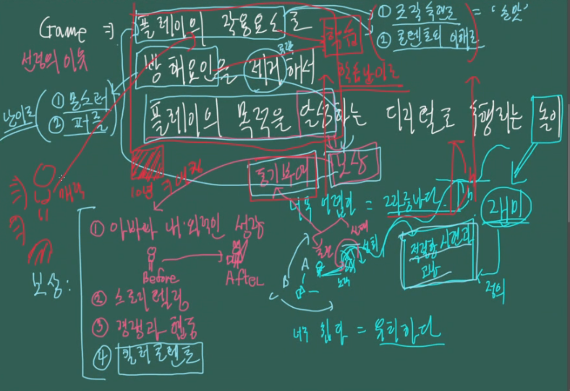

Slide 11
내 게임은
캐릭터의 성장의 흐름을 보여주기도
이야기를 담아야 하기도
경쟁과 협동의 공간이기도
킬러 콘텐츠를 보여주기도
웨이 포인트 (플레이의 동선 흐름)를 보여주기도
해야 한다.

Slide 12
게임 역사에서 괜찮았던 여성 주인공들
베요네타 – 기획자로서 관심가져야 할 베요네타의 설정 : 머리카락이 옷 => 성 상품화는 맞다. 스킬을 쓸 때마다 노출. ‘섹시 컨셉‘
모탈컴뱃의 키네타(?) – 마무리 스킬인 ‘마지막 키스‘
페이스 – 대중적인 미의 기준에서 벗어난 외모
대중적인 미의 여성 캐릭터는 성공에서 꼭 필요하다. 그러나, 언젠가는 이것에서 벗어난 여성 캐릭터로 성공한 게임도 등장할 것이다.
캐릭터가 고유한 패션과 스타일을 가지고 있다. 그 스타일이 현재까지도 많은 사랑을 받는 것이다.

Slide 13
떠오른 것
주인공이 조작하는 건 다 가능
다른 사람들이 조작하면 먹통
포탈 속을 직접 탐험
포탈 속에 드론으로 탐험
선택이지만 둘 다 주인공만 가능

